Slide 1
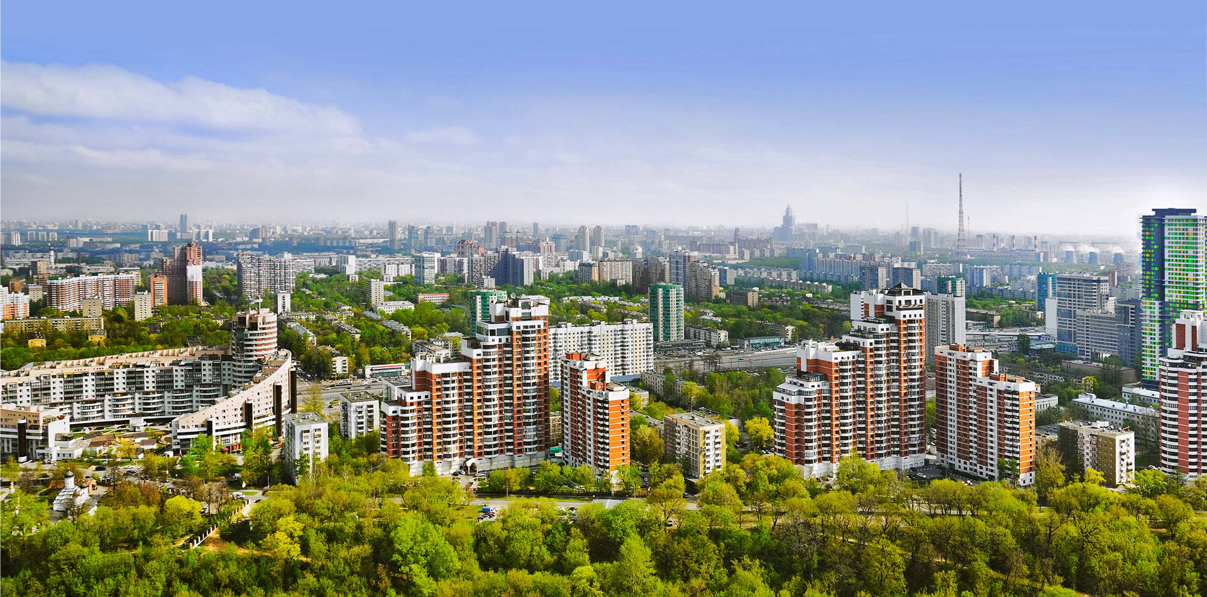
ТЕКУЩИЙ И КАПИТАЛЬНЫЙ
РЕМОНТ МКД

Slide 2


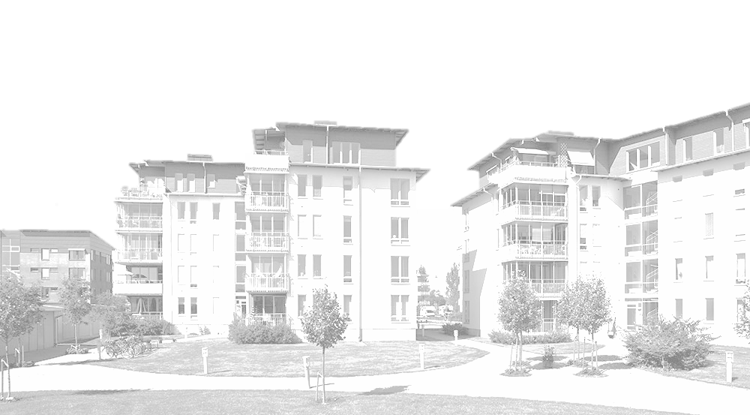
ЗАКОНОДАТЕЛЬНАЯ ОСНОВА
Основным законодательным документом, регламентирующим вопросы жилищного управления, является Жилищный кодекс РФ.
Однако, в ЖК РФ не разграничены понятия
"капитальный ремонт" и "текущий ремонт",
что на практике затрудняет формирование перечня объектов, подлежащих включению в программу капитального ремонта общего имущества в многоквартирных домах.

Slide 3
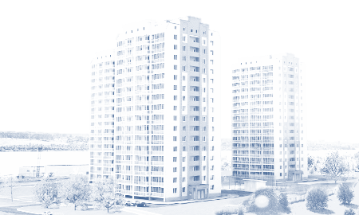
СИСТЕМА СОДЕРЖАНИЯ МНОГОКВАРТИРНЫХ ДОМОВ
с учетом "Правил содержания общего имущества в многоквартирном доме", утвержденных постановлением Правительства РФ от 13 августа 2006 года N 491
РЕМОНТЫ
Содержание объектов жилищного фонда
Текущий ремонт
Капитальный ремонт
Санитарное содержание дома, содержание элементов благоустройства и озеленения
Восстановление исправности или работоспособности дома, замена или восстановление основных частей ограниченной номенклатуры в объеме, установленном в годовых и среднесрочных планах эксплуатирующей организации
Ремонт здания с заменой при необходимости конструктивных элементов и системы инженерного оборудования с устранением морального износа путем их модернизации
Контроль технического состояния МКД, его инженерных систем в целом
Плановые общие осмотры
Контроль технического состояния отдельных конструкций и элементов внешнего благоустройства
Плановые частичные осмотры
Поддержание в исправности и работоспособности конструкции, помещений и инженерного оборудования жилых за счет финансирования населением в соответствии с нормативными актами
Наладка и регулировка инженерных систем
Подготовка МКД к сезонной эксплуатации
Аварийное обслуживание

Slide 4
УСЛУГА ТЕКУЩЕГО СОДЕРЖАНИЯ
- комплекс профилактических действий (работ), направленных на предупреждение преждевременного износа многоквартирного дома и его частей, а так же на поддержание нормативного или работоспособного технического состояния многоквартирного дома и создание комфортных условий проживания по объему работ, не превышающих текущий ремонт²
²ГОСТ Р 56192-2014 Содержание МКД

Slide 5
РЕМОНТ ЗДАНИЙ И СООРУЖЕНИЙ
- комплекс организационных и технических мероприятий по устранению физического и морального износа, не связанных с изменением основных технико-экономических показателей здания¹
¹ВСН 58-88 (р) Ведомственные строительные нормы Госкомархитектуры "Положение об организации и проведении реконструкции, ремонта и технического обслуживания зданий объектов коммунального и социально-культурного назначения"

Slide 6
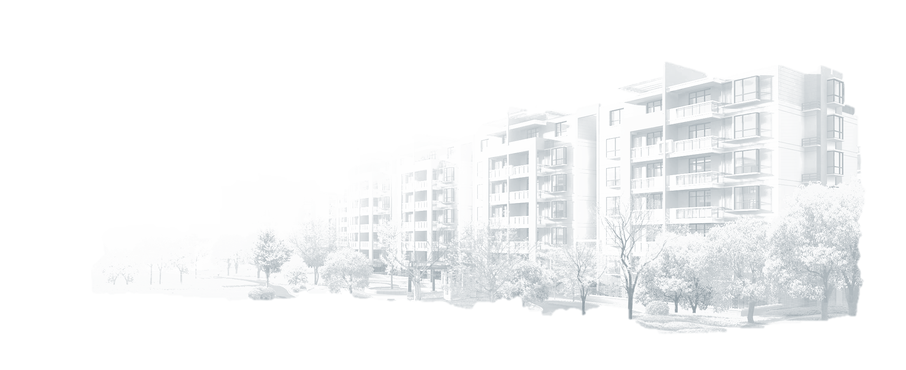
ВИДЫ РЕМОНТОВ ЗДАНИЙ
Текущий ремонт - ремонт здания с целью восстановления исправности (работоспособности) его конструкций и систем инженерного оборудования, а также поддержания эксплуатационных показателей²
Капитальный ремонт - ремонт здания с целью восстановления его ресурса с заменой, при необходимости, конструктивных элементов и систем инженерного оборудования, а также улучшения эксплуатационных показателей²
ГОСТ Р 56535 – 2015
УСЛУГИ ТЕКУЩЕГО РЕМОНТА ОБЩЕГО ИМУЩЕСТВА МНОГОКВАРТИРНЫХ ДОМОВ
ГОСТ Р 56193 – 2014
УСЛУГИ КАПИТАЛЬНОГО РЕМОНТА ОБЩЕГО ИМУЩЕСТВА МНОГОКВАРТИРНЫХ ДОМОВ
²ВСН 58-88 (р) Ведомственные строительные нормы Госкомархитектуры "Положение об организации и проведении реконструкции, ремонта и технического обслуживания зданий объектов коммунального и социально-культурного назначения"

Slide 7
ТЕКУЩИЙ РЕМОНТ
-комплекс работ (услуг), включенных в план работ и проводимых в рамках содержания общего имущества МКД, связанных с восстановлением, потерявших в процессе эксплуатации функциональную способность частей, на аналогичные или иные, улучшающие показатели до их нормативного состояния, когда объем таких работ не превышает 30% от ремонтируемого имущества³
Услуга текущего ремонта - одна из видов услуг входящих в состав содержания имущества, в ходе выполнения которой происходит его поэтапное восстановление нормативного технического состояния⁴
³ ГОСТ Р 56535 – 2015 Услуги текущего ремонта общего имущества многоквартирных домов
⁴ГОСТ Р 56192-2014. Услуги содержания общего имущества многоквартирных домов

Slide 8
КАПИТАЛЬНЫЙ РЕМОНТ
Капитальному ремонту подлежит имущество, нормативное техническое состояние которого невозможно обеспечить в процессе текущего содержания и проведения текущего ремонта, за исключением случаев, когда МКД признаны, в установленном Правительством РФ порядке, аварийными, подлежащими расселению и сносу⁵
Услуга капитального ремонта общего имущества одна из видов услуг входящих в состав содержания имущества, в ходе выполнения которой происходит восстановление нормативного технического состояния имущества⁶.
⁵ ГОСТ Р 56193 – 2014. Услуги капитального ремонта общего имущества многоквартирных домов
⁶ ГОСТ Р 56192-2014. Услуги содержания общего имущества многоквартирных домов

Slide 9
КЛАССИФИКАЦИЯ РЕМОНТОВ МКД
ТЕКУЩИЙ РЕМОНТ
КАПИТАЛЬНЫЙ РЕМОНТ
планово-предупредительный ремонт
комплексный капитальный ремонт
Аварийный (непредвиденный) ремонт
выборочный капитальный ремонт
В рамках текущего ремонта может проводиться косметический ремонт (работы по восстановлению общего имущества, потерявшего в процессе эксплуатации архитектурно-эстетический внешний вид)
П.6 ГОСТ Р 56193 – 2014
услуги капитального ремонта общего имущества многоквартирных домов
Косметический ремонт проводится в отношении оштукатуренных, шпаклеванных, окрашенных, декоративных, облицованных поверхностей имущества. Для формирования и (или) сохранения единого архитектурно-эстетического внешнего вида, косметический ремонт должен проводиться по отношению ко всему объему поверхности ремонтируемого имущества независимо от объема выполняемых работ.

Slide 10
НОРМАТИВНО-ПРАВОВОЕ И НОРМАТИВНО-МЕТОДИЧЕСКОЕ ОБЕСПЕЧЕНИЕ РЕМОНТОВ МКД
-Жилищный кодекс РФ;
- Градостроительный кодекс РФ;
- закон о защите прав потребителей
- Федеральный закон от 23 ноября 2009 года № 261-ФЗ «Об энергосбережении и о повышении энергетической эффективности …»;
- Федеральный закон от 30 декабря 2009 года № 384-ФЗ «Технический регламент о безопасности зданий и сооружений»;
- Правила содержания общего имущества МКД, утвержденные ПП РФ от 13 августа 2006 года № 491.
- Положение о признании помещения жилым помещением, жилого помещения непригодным для проживания и МКД аварийным и подлежащим сносу или реконструкции, утвержденное ПП РФ от 28 января 2006 года № 47;
- Правила и нормы технической эксплуатации жилищного фонда, утвержденные Постановлением Госстроя России от 27 сентября 2003 года № 170
….
Услуга текущего и капитального ремонта предоставляется в соответствии с законодательством РФ, в том числе:

Slide 11
Виды инженерного оборудования и нормативно-правовая база,
для определения работ на ТО, текущий и капитальный ремонт
№ п/п | Виды инженерного оборудования | Документы, для составлении плана работ | Документы, с помощью которых можно рассчитать стоимость работ на ТО, текущий и капитальный ремонт
1. | Система холодного и горячего водоснабжения | Акт осмотра общего имущества | Рекомендации по нормированию труда работников, занятых содержанием и ремонтом жилищного фонда», ЦМЭП, 2011
2. | Система водоотведения |  | «Рекомендации по нормированию труда на работы по ремонту теплоэнергетического оборудования и тепловых сетей», ЦМЭП, 2010
3. | Система отопления |  | «Эксплуатация тепловых пунктов и систем теплопотребления», Москва, 1988г.
4. | Система электроснабжения | ВСН 58-88(р) «Положение об организации и проведении реконструкции, ремонта и технического обслуживания жилых зданий, объектов коммунального и социально-культурного назначения» | «Методические рекомендации по нормированию труда на работы по обслуживанию и ремонту электрических сетей, электроэнергетических устройств и оборудования», ЦМЭП, 2007«Справочник по ремонту и техническому обслуживанию электрических сетей», г.Москва, 1987г.
5. | Информационно-телекоммуникационные сети |  | «Рекомендации по нормированию труда на установку, обслуживание и ремонт приборов учета и регулирования в жилищно-коммунальном хозяйства», Часть 2. «Нормы времени на установку, обслуживание и ремонт приборов учета тепловой энергии», ЦМЭП, 2011
6. | Система пожарной сигнализации |  | «Нормативы численности работников организаций коммунального комплекса, занятых водоснабжением , водоотведением и очисткой сточных вод», ЦМЭП, 2010
7. | Система дымоудаления и оповещения людей о пожаре | Постановление 170 от 23.09.2003 « об утверждении Правил и норм технической эксплуатации жилищного фонда» | «Рекомендации по нормированию труда на установку, обслуживание и ремонт приборов учета и регулирования в жилищно-коммунальном хозяйства», часть 1, «Нормы времени на установку, обслуживание и ремонт счетчиков воды», ЦМЭП, 2011
8. | Система автоматического пожаротушения |  | «Нормы труда на вспомогательные работы в жилищно-коммунальном хозяйстве», ЦМЭП, 2011
9. | Система вентиляции |  | «Стоимости (расценки) работ и услуг по содержанию и ремонту общего имущества в многоквартирном доме», ЦМЭП, 2012

Slide 12
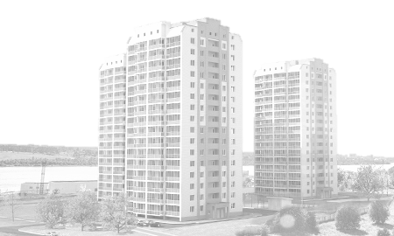
НОРМАТИВНО-ПРАВОВОЕ И НОРМАТИВНО-МЕТОДИЧЕСКОЕ ОБЕСПЕЧЕНИЕ РЕМОНТОВ МКД
не требуется разрешение на строительство, ч4.1 п17 ст.51 ГК РФ
В соответствии с положениями Градостроительного кодекса Российской Федерации, при проведении капитального и текущего ремонта объектов капитального строительства:
не требуется разрешение на ввод объекта в эксплуатацию
не осуществляется государственный строительный надзор
не проводится государственная экспертиза проектной документации, за исключением государственной экспертизы проектной документации, подготовленной для проведения капитального ремонта автомобильных дорог общего пользования п. 3 ст.49 ГК РФ

Slide 13
НОРМАТИВНО-ПРАВОВОЕ И НОРМАТИВНО-МЕТОДИЧЕСКОЕ ОБЕСПЕЧЕНИЕ РЕМОНТОВ МКД
В соответствии с положениями Градостроительного кодекса Российской Федерации, при проведении капитального и текущего ремонта объектов капитального строительства:
Между тем в случае проведения капитального ремонта объектов капитального строительства все же должна быть осуществлена подготовка отдельных разделов проектной документации на основании задания застройщика или заказчика в зависимости от содержания работ, выполняемых при капитальном ремонте объектов капитального строительства (хотя государственная экспертиза в таком случае не требуется).

Slide 14
ПЕРЕЧЕНЬ РАБОТ ПО ТЕКУЩЕМУ СОДЕРЖАНИЮ МКД
Состав работ, выполнение которых обеспечивает оказание услуги содержания общего имущества многоквартирного дома приведен в Приложение А ГОСТ Р 56192-2014 Услуги содержания общего имущества многоквартирных домов.
Состав работ, сформированный по итогам осмотров, не может быть меньше, чем это определено ПП РФ от 03.04.2013 N 290 и является обязательным, но может быть изменен по результатам дополнительной экспертизы (инструментального осмотра), которую проводит специализированная организация по заданию заказчика.
Услуга содержания оказывается в соответствии с заказом на услугу и различается по составу, объему и периодичности выполнения работ, обеспечивая:
- работоспособное техническое состояние;
- нормативное техническое состояние;
- нормативное техническое состояние с элементами улучшения (совершенствования, модернизации, реконструкции)

Slide 15
ПЕРЕЧЕНЬ РАБОТ ПО ТЕКУЩЕМУ РЕМОНТУ МКД
Согласно п. 7.4. 7.5 ГОСТ Р 56192 – 2014 Услуги содержания общего имущества многоквартирных домов
Примерные усредненные сроки эксплуатации зданий между текущими ремонтами и капитальными ремонтами многоквартирных домов приведены
в приложении 2 к ВСН 58-88(р).
Примерные рекомендуемые перечни работ по текущему ремонту приведены в приложении 7 к ВСН 58-88(р) и приложении 7 к "Правилам и нормам технической эксплуатации жилищного фонда«
Работы по текущему ремонту являются работами профилактического характера, направленными не на ликвидацию или снижение уровня физического износа, а на предотвращение преждевременного износа конструктивных элементов, инженерных систем и оборудования, и заключаются в устранении отдельных неисправностей или замене отдельных частей конструктивных элементов, инженерных систем и оборудования, имеющих сроки службы, соответствующие усредненным срокам эксплуатации зданий между текущими ремонтами.

Slide 16
ПЕРЕЧЕНЬ РАБОТ ПО ТЕКУЩЕМУ РЕМОНТУ МКД
Согласно п 4.4 ГОСТ Р 56535-2015. Услуги текущего ремонта
П. 4.4 и 4.5 ГОСТ Р 56192−2014
Состав планируемых работ, выполняемых при предоставлении услуги содержания, формируется из сводного состава работ, приведенного в приложении А
по итогам осмотров, на основе которых формируются план и перечень работ.
Состав работ и график выполнения текущего ремонта должны быть сформированы, включены в план работ и утверждены заказчиком.
Примечание – План работ формируется в соответствии с п. 4.4 и 4.5 ГОСТ Р 56192−2014.

Slide 17
ПЕРЕЧЕНЬ РАБОТ ПО ТЕКУЩЕМУ РЕМОНТУ МКД
Частичный ремонт кровли
Межпанельные швы (ремонт трещин и дыр),
Перечень услуг и (или) работ по текущему ремонту общего имущества в МКД,
Косметический ремонт подъезда
Ремонт разбитых окон, двери, крыльца и козырька на входе в подъезд

Slide 18
ПЕРЕЧЕНЬ РАБОТ ПО КАПИТАЛЬНОМУ РЕМОНТУ МКД
Ремонт кровли
ремонт внутридомовых инженерных систем электро-, тепло-, газо-,водоснабжения, водоотведения
Перечень услуг и (или) работ по капитальному ремонту общего имущества в МКД, оказание и (или) выполнение которых финансируются за счет средств фонда капитального ремонта, который сформирован исходя из минимального размера взноса на капитальный ремонт, установленного нормативным правовым актом субъекта РФ, включает в себя ст. 166. ЖК РФ
ремонт или замену лифтового оборудования,
Ремонт фасада
ремонт подвальных помещений
ремонт фундамента

Slide 19
ПЕРЕЧЕНЬ РАБОТ ПО КАПИТАЛЬНОМУ РЕМОНТУ МКД
Ремонт системы мусороудаления
Перечень услуг и (или) работ по капитальному ремонту общего имущества в МКД, согласно Закону Воронежской области от 08 июля 2013 года N 106-ОЗ «Об установлении порядка подготовки и утверждения региональной программы капитального ремонта общего имущества в МКД, требований к ней, а также критериев очередности проведения капитального ремонта общего имущества в МКД на территории Воронежской области»
усиление несущих и ненесущих строительных конструкций,
Разработка проектной, сметной, технической документации, строительный контроль
Утепление фасада
установка коллективных (общедомовых) приборов учета
капитальный ремонт выходов из подъездов здания, из подвалов

Slide 20
МЕРОПРИЯТИЯ ПО УЛУЧШЕНИЮ УСЛОВИЙ ПРОЖИВАНИЯ И ЭКСПЛУАТАЦИИ МКД ПО ИТОГАМ РЕКОНСТРУКЦИИ (МОДЕРНИЗАЦИИ)
1 Установка лифтов в многоквартирных домах, где ранее при строительстве лифты не были предусмотрены, а с учетом современных требований технических регламентов, лифт должен быть установлен.
2 Замена в технических подпольях земляных полов на полы с твердым покрытием.
3 Устройство системы рециркуляции в системе ГВС и др.
4 Установка устройств рекуперации в системах вентиляции.
5 Устройство пофасадного регулирования системы теплоснабжения
6 Утепление фасада дома.
7 Установка частотного регулятора оборотов электродвигателя (лифта, станции подкачки и т.д.).
8 Установка систем контроля за параметрами поставляемых ресурсоснабжающими организациями коммунальных ресурсов и др.

Slide 21
КОМПЕТЕНЦИЯ ОБЩЕГО СОБРАНИЯ СОБСТВЕННИКОВ
В ОТНОШЕНИИ РЕМОНТОВ МКД
Решения по вопросам текущего и капитального ремонта собственники принимают в соответствии со статьями 44, 46 и 48 Жилищного кодекса
ТЕКУЩИЙ РЕМОНТ
КАПИТАЛЬНЫЙ РЕМОНТ
Решение о текущем ремонте общего имущества в МКД принимается большинством голосов от общего числа голосов принимающих участие в собрании
  Решение о выборе способа формирования фонда капитального ремонта принимается более чем 50% голосов от общего числа голосов собственников помещений в МКД.
  Решение о капитальном ремонте общего имущества в МКД, об использовании фонда капитального ремонта принимается не менее 2/3 голосов от общего числа голосов собственников помещений в МКД

Slide 22
ОСНОВАНИЕ И НЕОБХОДИМОСТЬ ПРОВЕДЕНИЯ
ТЕКУЩЕГО и КАПИТАЛЬНОГО РЕМОНТА
с учетом
ГОСТ Р 56193 – 2014 Услуги капитального ремонта общего имущества МКД
ГОСТ Р 56535 – 2015 Услуги текущего ремонта общего имущества МКД
законодательством РФ, в том числе требованиями технических регламентов, санитарно-эпидемиологическими требованиями;
технологическими требованиями, в т. числе прописанными в инструкции по эксплуатации МКД ;
устанавливается и определяется:
решением собственников;
предписаниями, выданными контролирующими и (или) надзорными органами;
отчетами, сделанными по итогам инструментальных осмотров, обследования, мониторинга технического состояния имущества, показателем физического износа
Капитальному ремонту не подлежат МКД,
износ которых составил более 70% и которые признаны аварийными в соответствии с ПП РФ № 47
решениями судов

Slide 23
ОСНОВАНИЕ И НЕОБХОДИМОСТЬ ПРОВЕДЕНИЯ
ТЕКУЩЕГО и КАПИТАЛЬНОГО РЕМОНТА
По итогам осмотра дается оценка по группам показателей осматриваемого имущества, определяется процент износа в соответствии с ВСН 53-86 ⁶ и соответственно определяется состав работ, выполнение которых обеспечит нормативное или работоспособное техническое состояние имущества.
При ограниченно работоспособном состоянии осматриваемого имущества определяется состав и объем работ по восстановлению или усилению имущества, определяется целесообразность проведения таких работ в рамках выполнения работ текущего содержания, текущего или капитального ремонта.⁷
⁶ ВСН 53-86 р – Правила оценки физического износа жилых зданий
⁷ ГОСТ Р 56194-2014 Услуги проведения технических осмотров многоквартирных домов и определение на их основе плана работ, перечня работ.

Slide 24
ПРОВЕДЕНИЕ ПРЕДПРОЕКТНЫХ РАБОТ КАПИТАЛЬНОГО РЕМОНТА
с учетом
ГОСТ Р 56193 – 2014 Услуги капитального ремонта общего имущества МКД
определяется необходимость проведения предпроектных работ таких как:
инженерные изыскания;
- осмотры;
- сбор исходных данных и оценка технического состояния;
- энергетическое обследование
В зависимости от
наличия технической документации,
отчетов и оценки технического состояния имущества,
определения его износа

Slide 25
ПОКАЗАТЕЛИ КАЧЕСТВА
соответствия выполненных работ утвержденному собственниками проекту;
соблюдения утвержденного графика работ;
соответствия качества выполненных работ;
соответствия стоимости выполненных работ утвержденной собственниками проектно-сметной документации;
наличия и соответствия по объему и полноте сформированной исполнительной и технической документации, в том числе актуализированной
Оценка выполненных работ делается с учетом критериев:

Slide 26
МЕТОДЫ КОНТРОЛЯ
- инструментальный контроль (замеры допусков и отклонений от установленных величин нормативной и проектной документации);
- визуальный контроль (организуется и проводится контроль ведения технической документации, соблюдения норм, правил и стандартов при выполнении работ, соблюдение технологий выполнения работ, качества применяемых материалов и оборудования и др.);
- аналитический (анализ документации, порядок ведения журналов контроля выполненных и скрытых работ и др.);
- социологический (рассмотрение жалоб, опрос потребителей, анкетирование и др.)
Для контроля работ ремонта имущества применяются следующие методы:

